Slide 1
MOJA MAČKA
OŠ Dore Pejačević
Našice
Izradila: Nevija Vulić, 1.c
Mentorica: učiteljica Ksenija Orešković

Slide 2
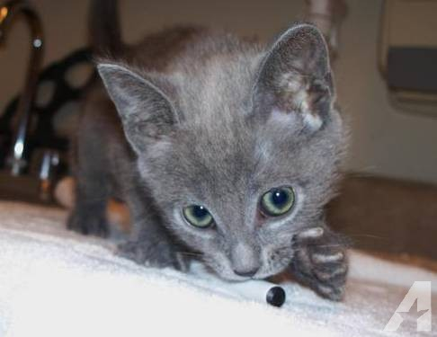
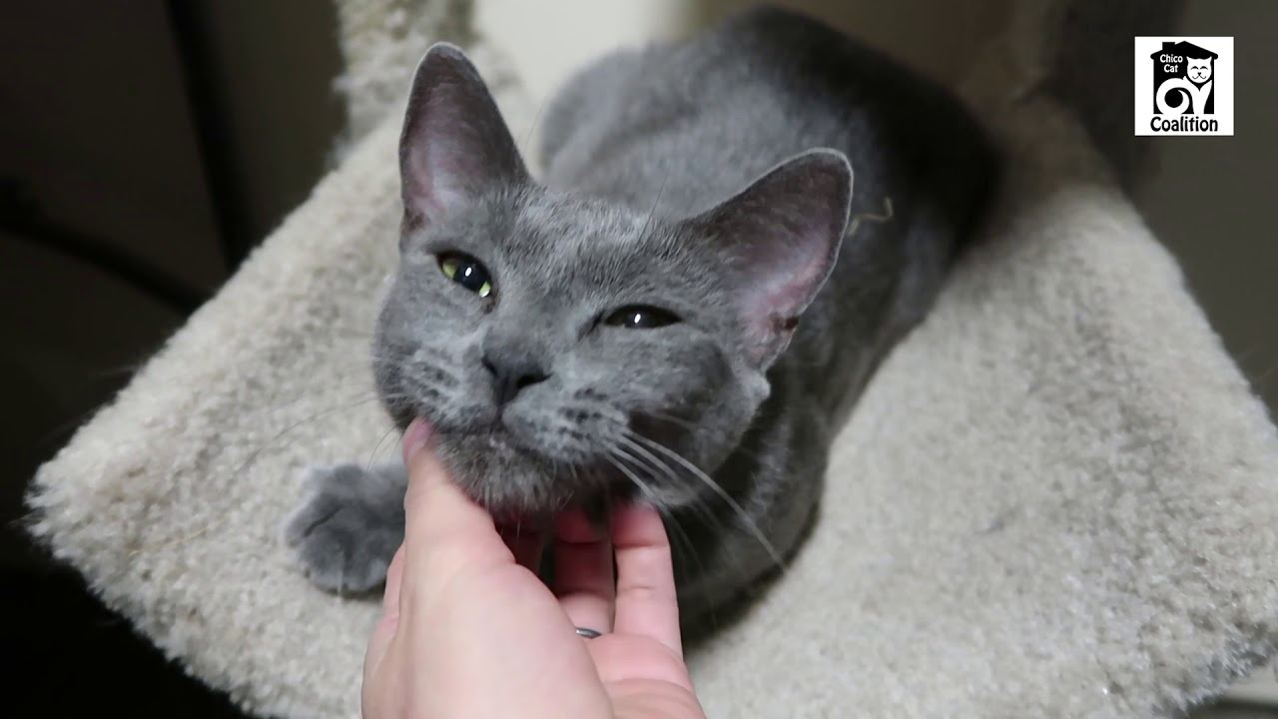
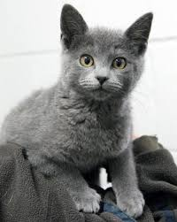
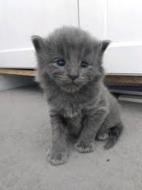
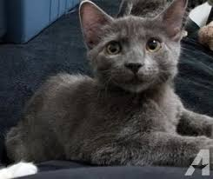

Slide 3
MOJA MAČKA
Moj ljubimac se zove Iskra.
Ima malo tijelo.
Dlaka joj je siva.
Rep joj je kratak.
Uši su joj kratke.
Jako je volim.
Sviđa mi se.
Zato što je slatka.

